Slide 1

Kosmologie

Slide 2
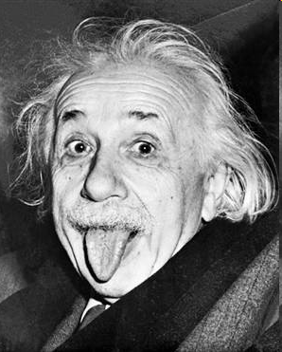
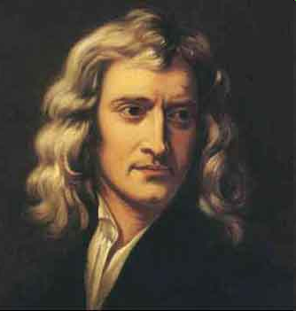
Kosmologie se zabývá vznikem
a vývojem vesmíru
V této části fyziky využíváme
obecnou teorii relativity,
která při nepříliš silných
gravitačních polích dává výsledky totožné s Newtonovou teorií, ale při silných gravitačních polích (neutronové hvězdy, černé díry) dává výsledky jiné.

Slide 3
Rozpínání vesmíru
Vesmír nemůže být podle obecné teorie relativity statický – musí se rozpínat nebo smršťovat.
Do té doby panovala představa neměnného vesmíru a takový vesmír nevyhovoval Einsteinovým rovnicím.
Krátce poté bylo rozpínání vesmíru potvrzeno i Hubblem.

Slide 4
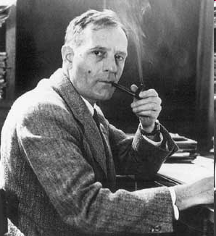
Hubbleova konstanta (i kosmický dalekohled)
nesou jméno Edwina Hubblea, která na ve 20. letech
minulého století rozpoznal rozpínání vesmíru a zjistil,
že naše Galaxie je jenom jednou z mnoha dalších
hvězdných ostrovů ve vesmíru.

Slide 5
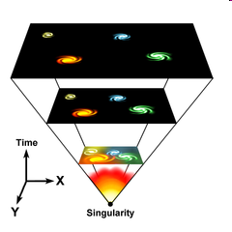
Velký třesk
Pokud se galaxie od sebe vzdalují, znamená to, že musel být okamžik, kdy obrovské rozpínání vesmíru začalo – velký třesk (big bang)
Podle současné hodnoty Hubbleovy konstanty
(77 ± 12 km/s/Mpc) je stáří vesmíru 13,7 mld. let a jeho velikost asi 156 mld. světelných roků.

Slide 6
Významné jsou i odhady stáří vesmíru nezávislé na Hubbleově konstantě:
- podle vývoje hvězd – podle rychlosti, s jakou se spaluje jaderné palivo, lze určit, že nejstarší skupiny hvězd v naší Galaxii (kulové hvězdokupy) vznikly přibližně před 11 – 17 mld. let.
- podle stáří radioaktivních prvků velmi dlouhého poločasu přeměny – jestliže sečteme dobu tvoření naší Galaxie, dobu vývoje prvních hvězd v ní až do doby, než vybuchly jako supernovy a nakonec dobu života sluneční soustavy, dostaneme přibižně 11 – 17 mld. roků.

Slide 7
Reliktní záření
Arno Penzias a Robert Wilson (1965, NC 1978) – na zem dopadá rádiové záření, jaké vysílá absolutně černé těleso těleso o teplotě 2,7 K.
Toto záření má maximum v rádiové oblasti,
na vlnové délce několika mm.
Objev tohoto záření souhlasí s předpovědí, kterou okolo r. 1947 vyslovil George Gamow
při svých výpočtech vývoje vesmíru po velkém třesku.

Slide 8
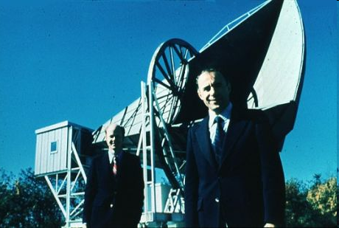
A. Penzias a R. Wilson před svou anténou

Slide 9
Po velkém třesku byla teplota tak vysoká, že látka se skládala z ionizovaných atomů a volných elektronů.
Jak se vesmír rozpínal a chladl, elektrony se spojily
s ionty na atomy, a tím se jejich schopnost vyzařovat nebo pohlcovat záření snížila.
Elektromagnetické záření se tak „oddělilo“ od látky,
v podstatě volně se šířilo vesmírem a stejnou teplotu jako látka už mít nemuselo.
V takové „vychladlé“ podobě ho dnes nacházíme jako pozůstatek (relikt) po prvních dobách vesmíru.

Slide 10
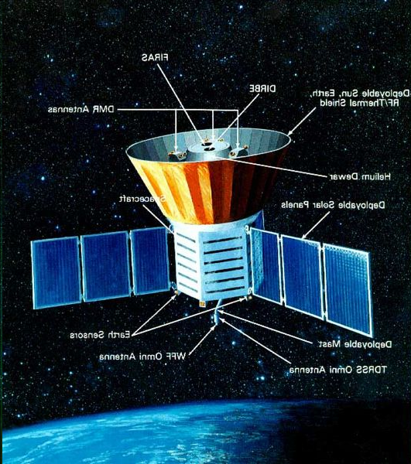
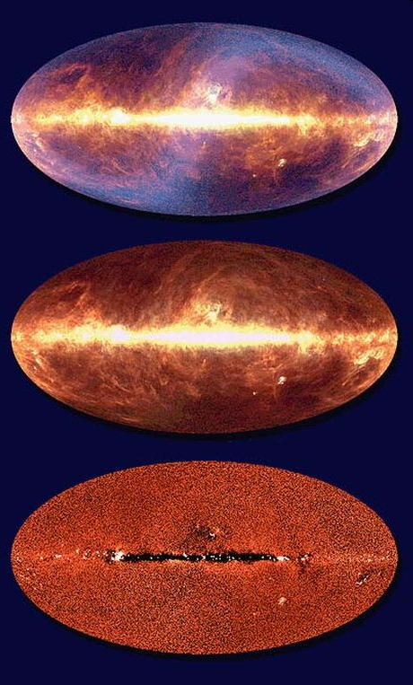
Objev reliktního záření se považuje za velmi spolehlivý důkaz existence velkého třesku.
Mapa reliktního záření
sestavena na základě
výsledků družice COBE
odkaz

Slide 11
Dějiny vesmíru
Přibližně sekundu po velkém třesku klesla teplota na 10¹⁰ K . Do té doby byla teplota tak vysoká, že se protony mohly volně měnit
v neutrony a obráceně, od té doby se už jen neutrony mohly měnit na protony.
Při srážkách neutronů s protony vznikala jádra těžkého vodíku a helia.
Tato prvotní tvorba jader (kosmologická nukleosyntéza) trvala asi 4 minuty.

Slide 12
Dalším důležitým mezníkem je přibližně půl milionu roků – teplota klesla natolik, že se velká většina iontů spojila s elektrony a vznikaly atomy.
Před vznikem atomů mělo elektromagnetické záření velmi dobrou tepelnou výměnu z látkou,
a proto mělo stejnou teplotu jako látka
(plyn z volných elektronů).
Od vzniku atomů mohla velká většina záření procházet vesmírem zcela volně a tepelná výměna mezi látkou a zářením prakticky ustala.

Slide 13
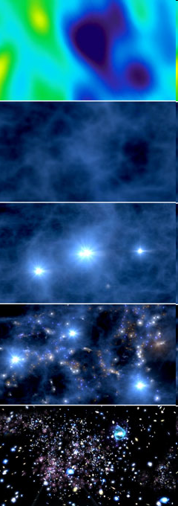
Přibližně v této době začaly vznikat kupy galaxií, galaxie a hvězdy.
Předpokládá se, že většina galaxií vznikla během první miliardy let.

Slide 14
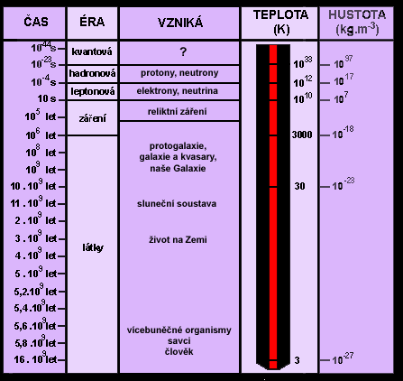

Slide 15
Budoucnost vesmíru
Jestliže je průměrná hustota hmoty ve vesmíru menší než určitá kritická hustota ρ_{k},
pak gravitační působení nestačí zastavit rozlétávající se galaxie a vesmír se bude rozpínat donekonečna.
Je-li však průměrná hustota vesmíru větší, rozpínání se zastaví, přejde ve smršťování a nakonec skončí velkým kolapsem.

Slide 16
Uzavřené Fridmanovy-Lemaîtrovy modely, kde se vesmír nejdříve rozpíná (od počáteční singularity Velký třesk; rozpínání se s časem zpomaluje), poté se rozpínání na krátký okamžik zastaví, a pak se vesmír začne smršťovat (smršťování se s časem zrychluje) až do závěrečné singularity (tzv. Velký křach).
V těchto modelech má vesmír sférický tvar a tudíž je prostorově konečný (platí zde Riemannova (sférická) geometrie a součet úhlů trojúhelníku je vždy větší než 180°).

Slide 17
Kritický Einsteinův-de Sitterův model vesmíru, kde se vesmír od počáteční singularity rozpíná stále a rychlost rozpínání neustále klesá (a v nekonečné vzdálenosti by byla přesně rovna nule).
Vesmír je v tomto modelu nezakřivený, prostorově nekonečný (už od Velkého třesku) a platí v něm Euklidovská (plochá) geometrie (součet úhlů trojúhelníku je vždy roven 180°).

Slide 18
Otevřené Fridmannovy modely vesmíru, kde se vesmír od počáteční singularity rozpíná stále a rychlost rozpínání neustále klesá.
Vesmír v tomto modelu má hyperbolický tvar, je prostorově nekonečný (už od Velkého třesku) a platí v něm Gaussova-Lobačevského-Bolyaiova geometrie (součet úhlů trojúhelníku je vždy menší než 180°).

Slide 19
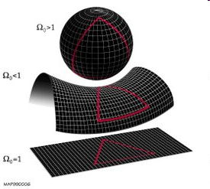

Slide 20
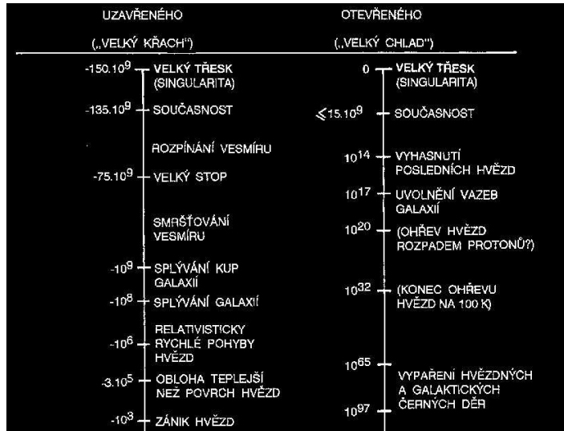

Slide 21
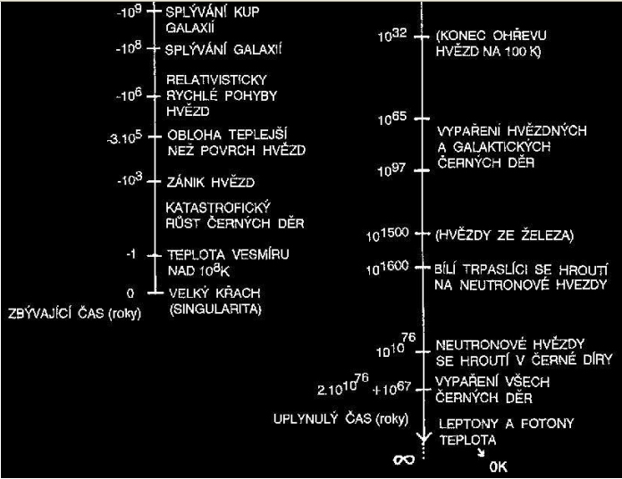

Slide 22
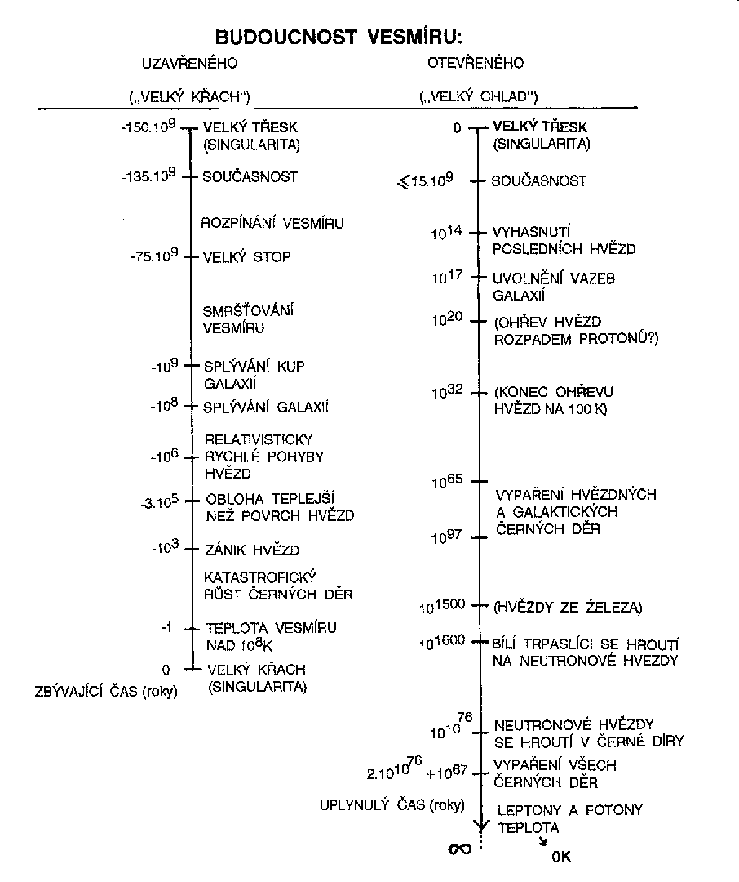

Slide 23
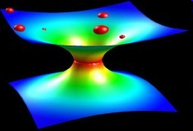
Vesmír před velkým třeskem?

Slide 24
Poznávání vesmíru
17. st.př.n.l. babylónští astronomové – nalezení některých pravidelností (perioda) – předpovědi zatmění Měsíce
6. st.př.n.l. Pythagoras – Země je koule, znalost klimatických pásem Země
5. st.př.n.l. – Anaxagoras – vysvětlení měsíčních fází a zatmění
3. st.př.n.l. – Aristarchos ze Samu – Slunce je 19krát dál než Měsíc, odhadl velikost Země a Slunce, správná představa o vesmíru (zapomenuta až do 18. stol.)

Slide 25
Eratosthenes – obvod Země
2.st.př.n.l. Hipparchos – předchůdece moderních astronomů svým pčelivým pozorováním a měřením, sestavil tabulku sinů
2. st.n.l. Klaudios Ptolemaios – dílo Almagest -
- teorie epicyklů – první systematický popis pohybu planet, katalog 1022 hvězd
1543 Mikuláš Kopernik – O běhu nebeských sfér – teorie o Slunci jako středu vesmíru a Zemi, která kolem něj obíhá (snaha popsat pohyb planet po kružnicích)

Slide 26
1546 – 1601 Tycho de Brahe – nejlepší astronomický pozorovatel své doby, shromáždil obrovské množství údajů o poloze planet, Měsíce a Slunce, hájil teorii, podle které Slunce obíhá kolem Země, ale všechny ostatní planety obíhají kolem Slunce
1547 – 1600 Giordano Bruno – Slunce není středem vesmíru, existuje mnoho sluncí s planetami, vesmír je nekonečný
1564 – 1642 Galileo Galilei – první pozorování dalekohledem ( krátery na Měsíci, sluneční skvrny, fáze Venuše, Jupiterovy měsíce), zastánce heliocentrické teorie
1609 – Johanes Kepler – Astronomia nova (první dva zákony pohybu planet), 1619 třetí zákon, vynálezce dalekohledu jiného typu než Galileova

Slide 27
1665 Isaac Newton – zákony mechaniky, gravitační zákon
1676 Olaf Römer – určení rychlosti světla z pohybu Jupiterových měsíců
18. a 19. stol. – žádné dramatické převraty, rozvoj matematických metod popisu pohybu planet a hvězd, zpřesňování vzdáleností ve sluneční soustavě
1814 – Joseph Fraunhofer – spektrální čáry ve spektru Slunce a hvězd, spektroskopie
1838 – Friedrich Wilhelm Bessel – první paralaxa hvězdy
20. stol. – kvantová mechanika (Planck, Einstein, Bohr, Heisenberg, Schrödinger, Dirac a další), teorie relativity (Einstein)
1924 Edwin Hubble – rozlišil hvězdy v Mlhovině v Andromedě, určil její vzdálenost a objevil úměrnost mezi vzdáleností galaxií a rychlostí jejich vzdalování

Slide 28
Jak to víme
Vzdálenosti:
- Keplerovy zákony
- paralaxa
- radarové měření (doba návratu signálu po
odrazu)

Slide 29
Hmotnosti planet:
- podle vlivu gravitačního pole (pohyb měsíců
popř. kosmických sond)
Průměry planet:
- ze vzdálenosti a zorného úhlu
Doba rotace:
- podle změny jasnosti, popř. podle viditelného
detailu
- radarem podle Dopplerova jevu (červená – vzdalující se část, modrá – přibližující se část, počítáme rozdíl jejich vlnových délek)

Slide 30
Rychlost:
- tečná složka – změna polohy v čase
(denní pozorování)
- radiální složka – Dopplerův jev
Stáří:
- poločas rozpadu radioaktivních nuklidů

